Slide 1
Рекомендации по подготовке документации к государственной итоговой аттестации по образовательным программам среднего профессионального образования в 2024/2025 учебном году в ЭТИ (филиал) СГТУ имени Гагарина Ю.А.

Slide 2
Правила оформления
(дипломный проект/ВКР)
Дипломный проект/ВКР, до их защиты, по графику предзащит передаются руководителям дипломных проектов:
в электронном виде, на личную почту преподавателя;
записанные на флэш-карту;
оформленные в бумажном варианте с оригинальными подписями - титульный лист, задание ВКР, календарный график, отзыв и далее согласно пункта 8 Методических указаний выполнения дипломного проекта/ВКР

Slide 3
Правила создания электронных носителей (дипломный проект/ ВКР)
Флэш-карта, должна быть вложена в футляр
(файл (пластиковый конверт)
вертикальный с перфорацией для скоросшивателя)
на котором записаны две копии файлов
(создаются две электронных папки с файлами, например, 1_Иванов И.И.
и 1_Иванов И.И._копия);
В электронном имени файла указывается порядковый номер защиты, Фамилия, Имя и Отчество выпускника

Slide 4
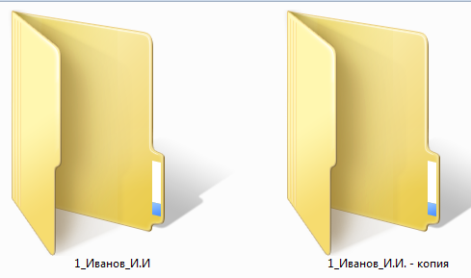
Правила создания электронных носителей (дипломный проект/ВКР)
внутри папок
1_Иванов И.И.
и 1_Иванов И.И._копия –
должны находится:
файл пояснительной записки (например, Записка_Иванова_И.И.doc);
файлы чертежей, представленные в формате .jpg
(названия файлов должны полностью отражать содержимое, например если на чертеже показан дозатор файл должен иметь название дозатор.jpg или если технологическая схема, то технологическая схема.jpg и т.д.)

Slide 5
Правила создания электронных носителей (дипломный проект/ВКР )
Кроме папок с файлами 1_Иванов И.И. и 1_Иванов И.И._копия, представляемых на хранение и размещение должна содержаться информация в формате Word, т.е. файл, например, 1_Иванов И.И.doc в котором содержится:
Ф.И.О. студента;
курс, группа, форма обучения, вид отчетности;
вид работы, тема работы;
дата защиты, Ф.И.О., должность, степень, звание руководителя работы.

Slide 6
Правила создания бумажного варианта
(дипломных проектов/ ВКР)
Пояснительная записка в полном объеме должна быть оформлена в папке

Slide 7
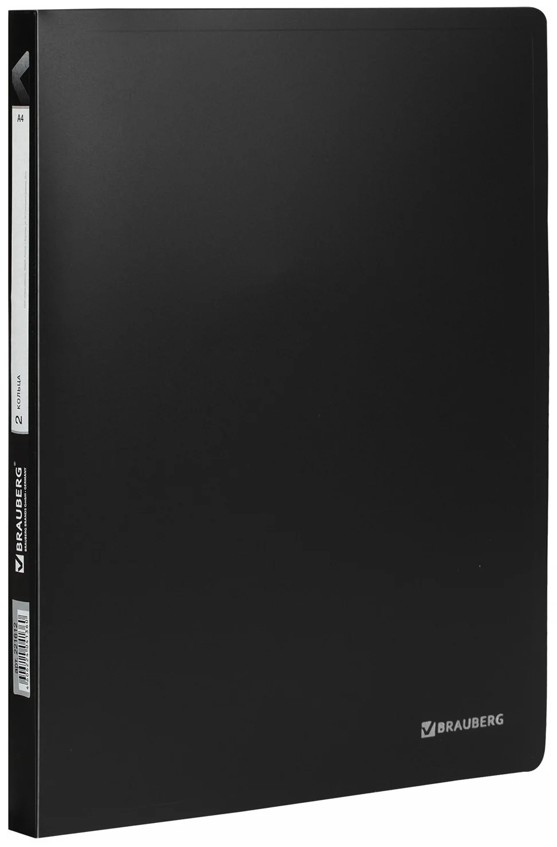

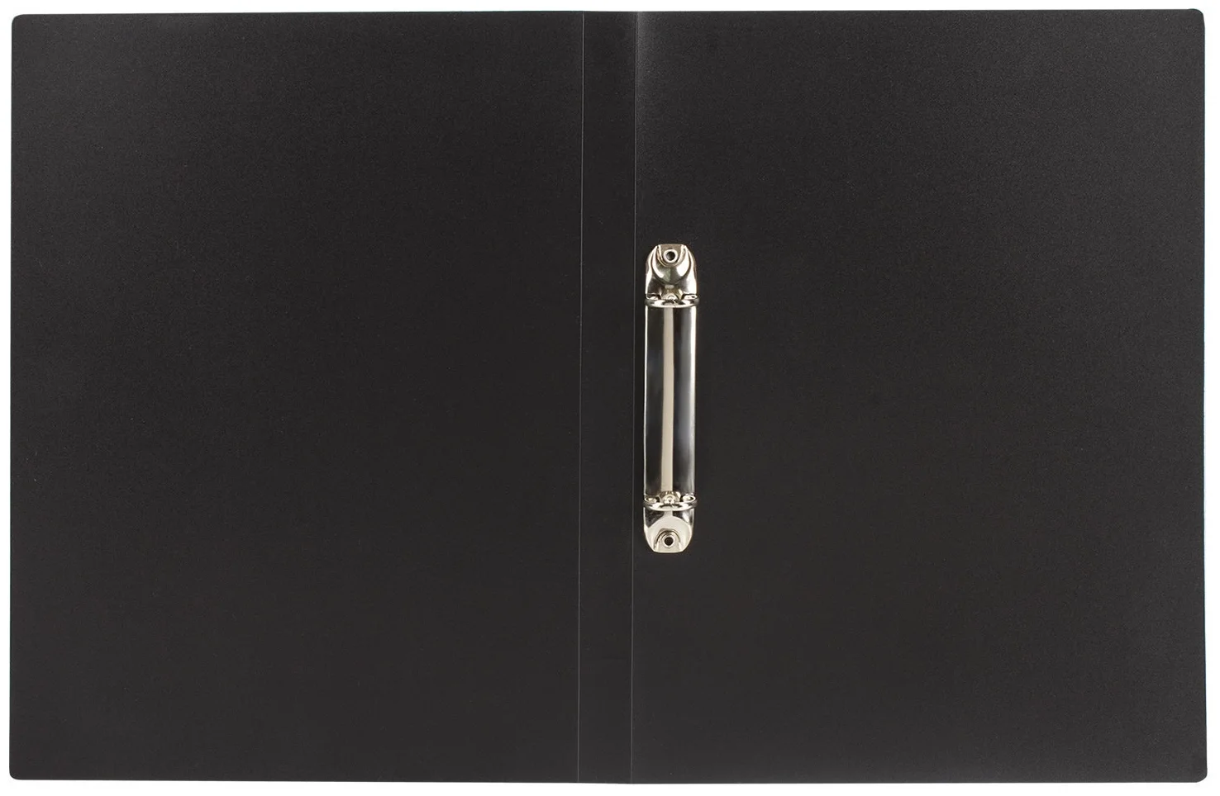
Папка пластиковая с кольцевым скоросшивателем
Общие характеристики
Тип – Папка
Назначение – для документов
Вид папки – Скоросшиватель
Вместимость – 120-150 листов
Крепление – Кольца
Материал – Пластик (цвет на выбор)
Формат А4
Дополнительная информация – корешок 25мм

Slide 8
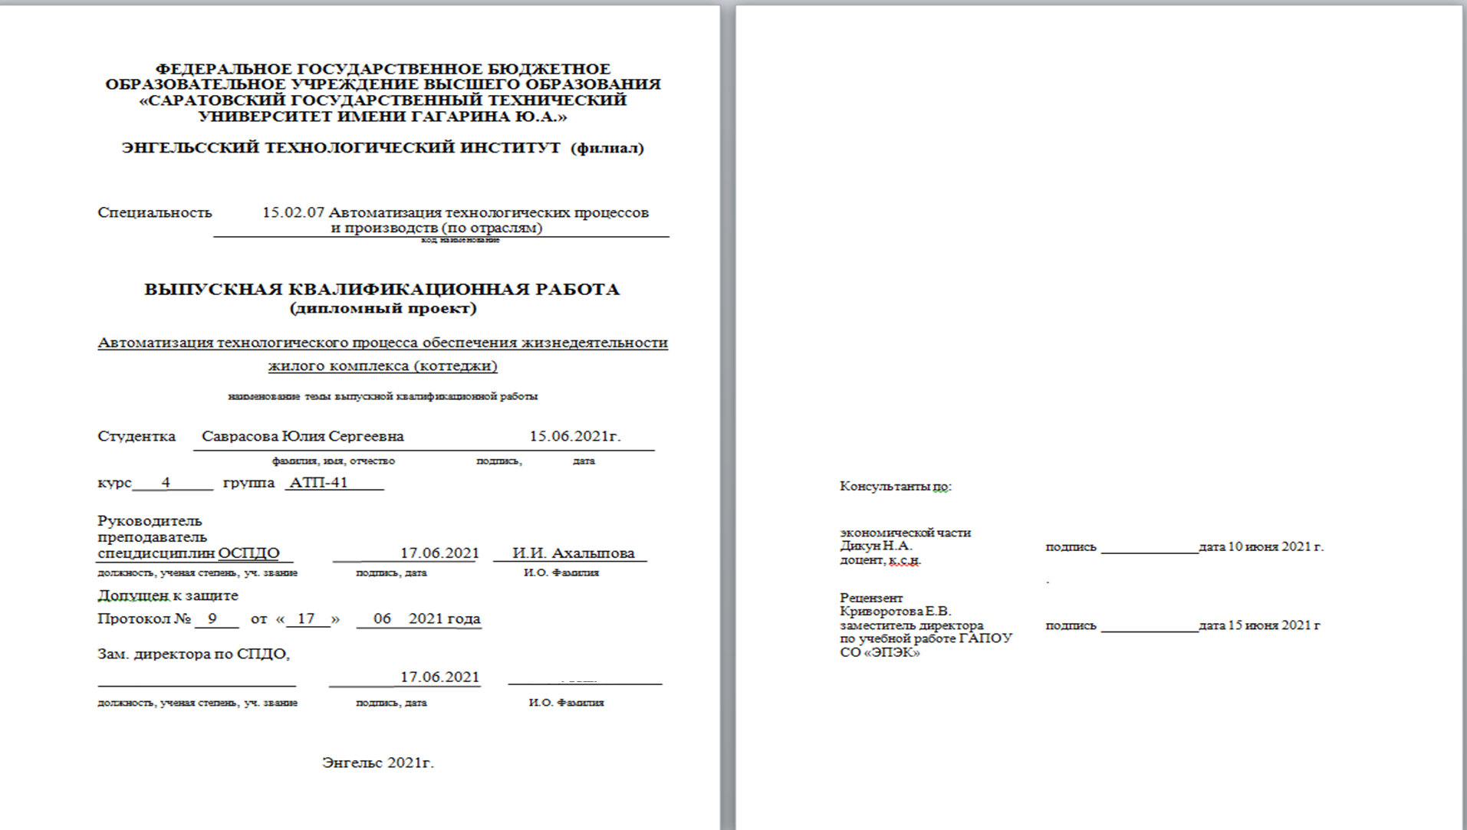
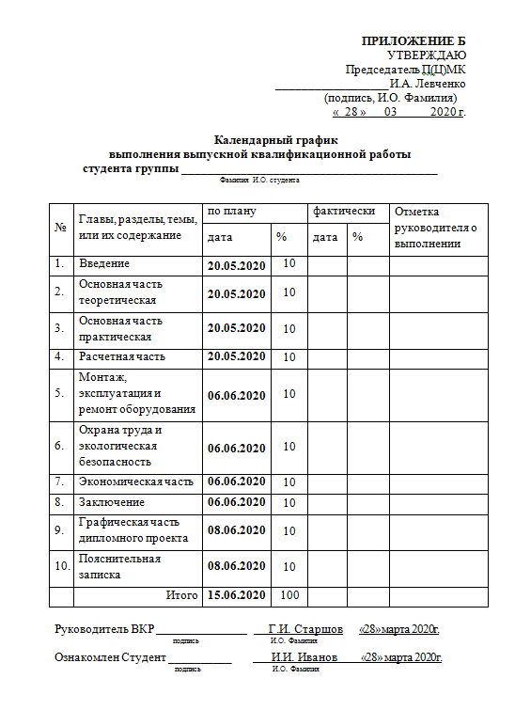
Правила создания бумажного варианта (дипломный проект/ ВКР)
- титульный лист, с оригинальными подписями

Slide 9
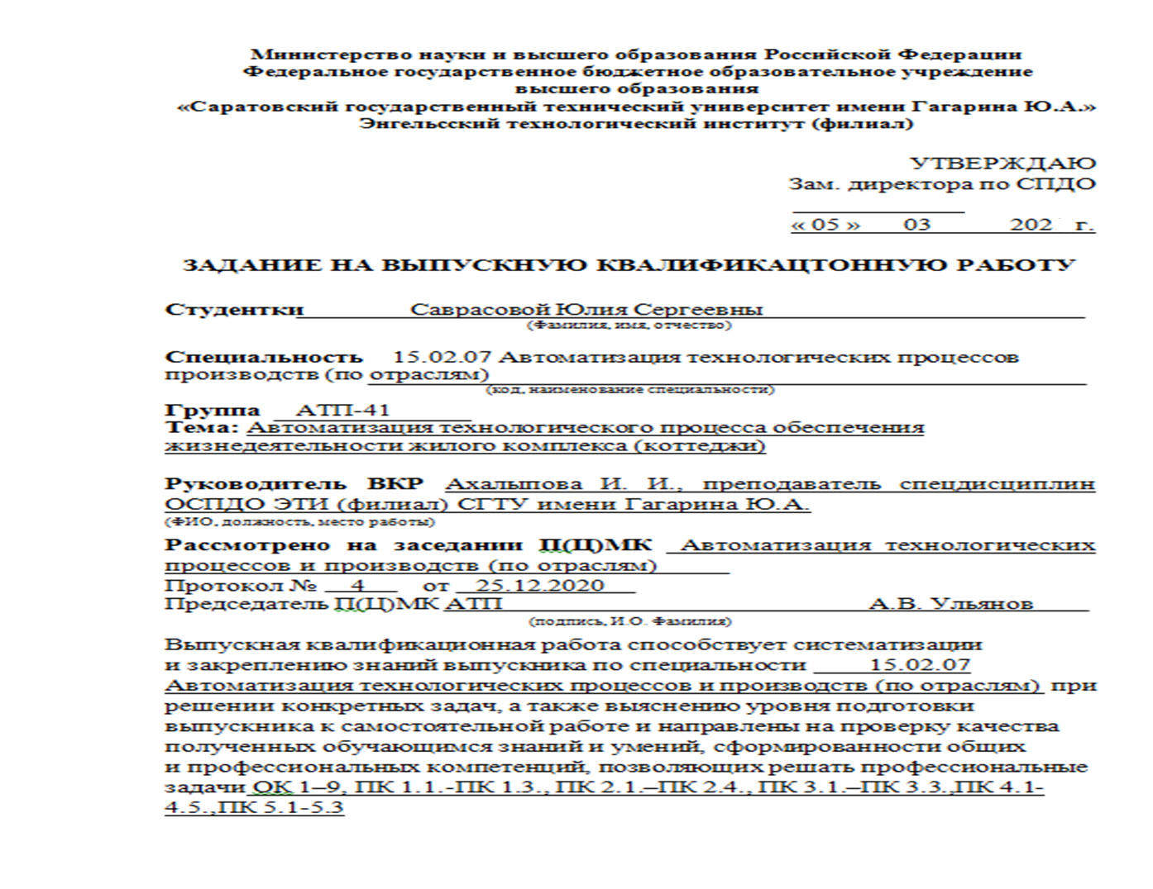
Правила создания бумажного варианта (дипломный проект/ ВКР)
- задание на ДП/ВКР с оригинальными подписями

Slide 10
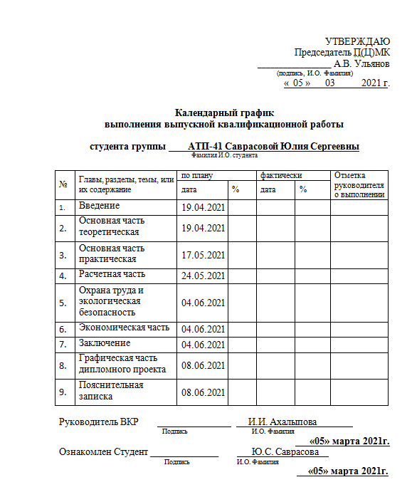
Правила создания бумажного варианта (дипломный проект/ ВКР)
- календарный график с оригинальными подписями

Slide 11
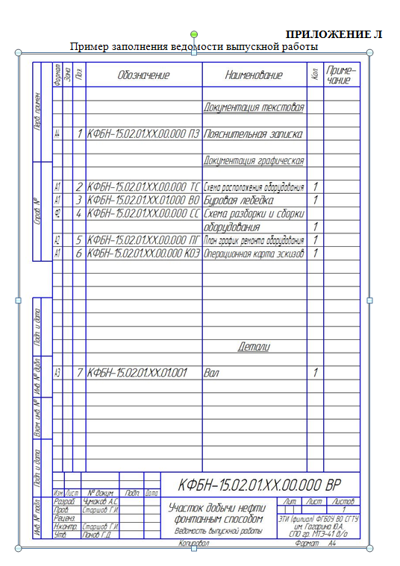
Правила создания бумажного варианта (дипломный проект/ ВКР)
спецификация
(ведомость выпускной
квалификационной работы)

Slide 12
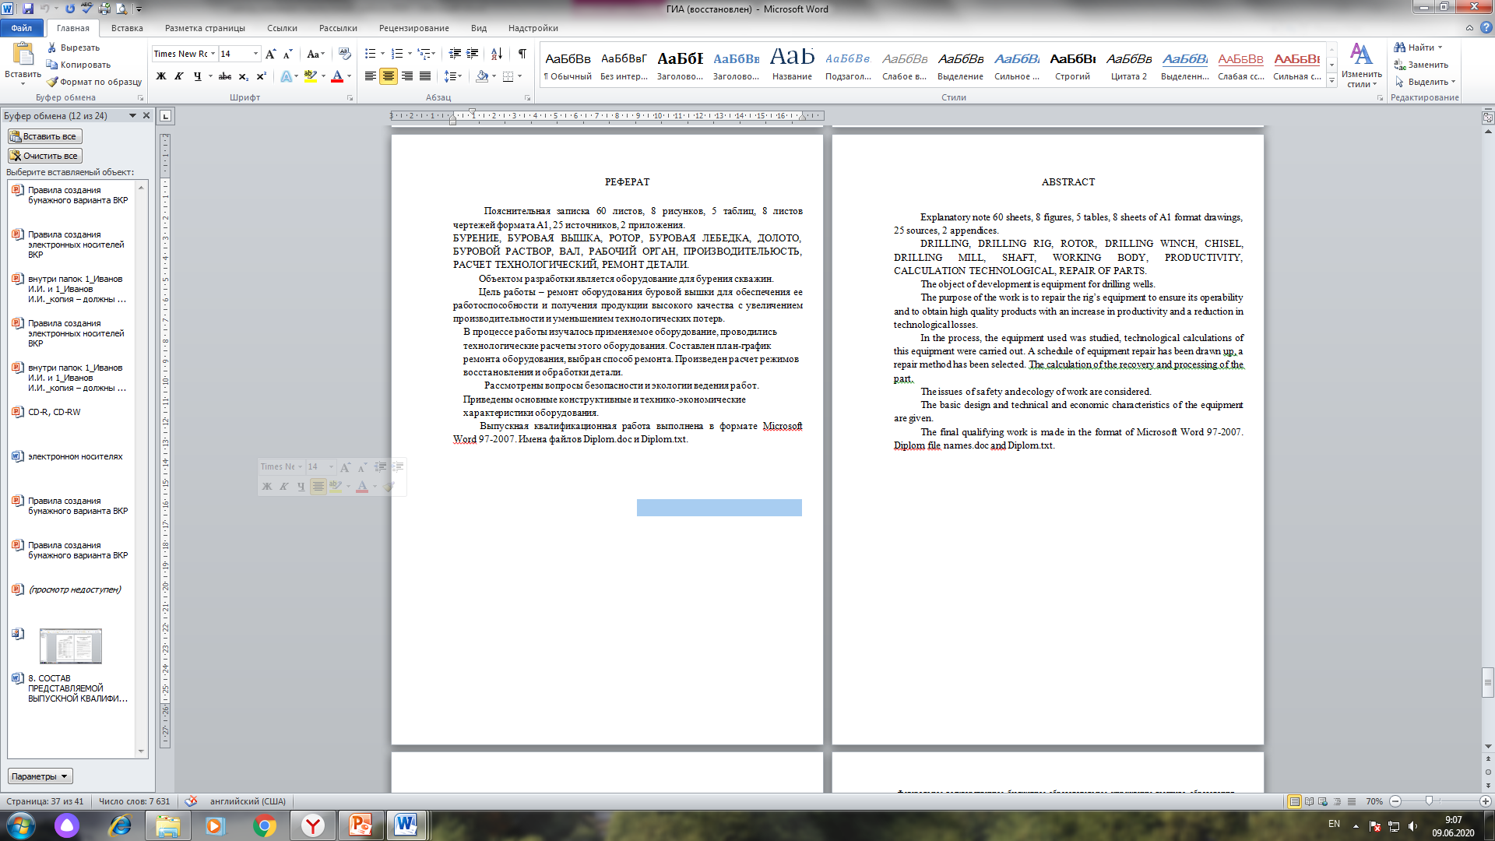
Правила создания бумажного варианта (дипломный проект/ ВКР)
- реферат (в нем дополнительно необходимо указать, в каких текстовом и графическом редакторах выполнен проект (работа), названия файлов);

Slide 13
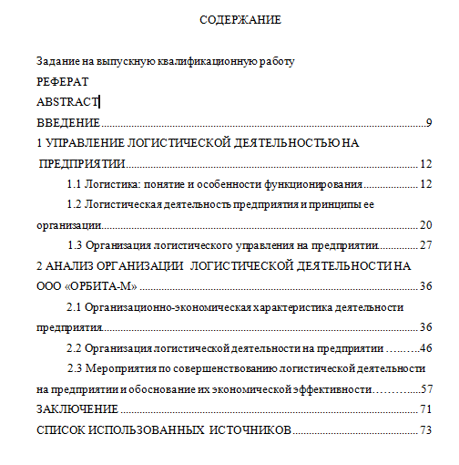
Правила создания бумажного варианта (дипломный проект/ ВКР)
- содержание

Slide 14
Правила создания бумажного варианта (дипломный проект/ ВКР)
- аннотация на иностранном языке

Slide 15
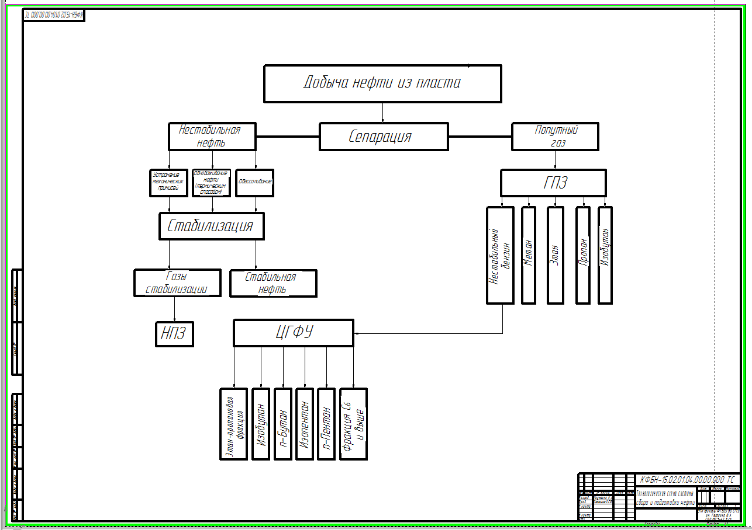
Правила создания бумажного варианта (дипломный проект/ ВКР)
чертежи проекта на форматах А1-А4 с подписями

Slide 16
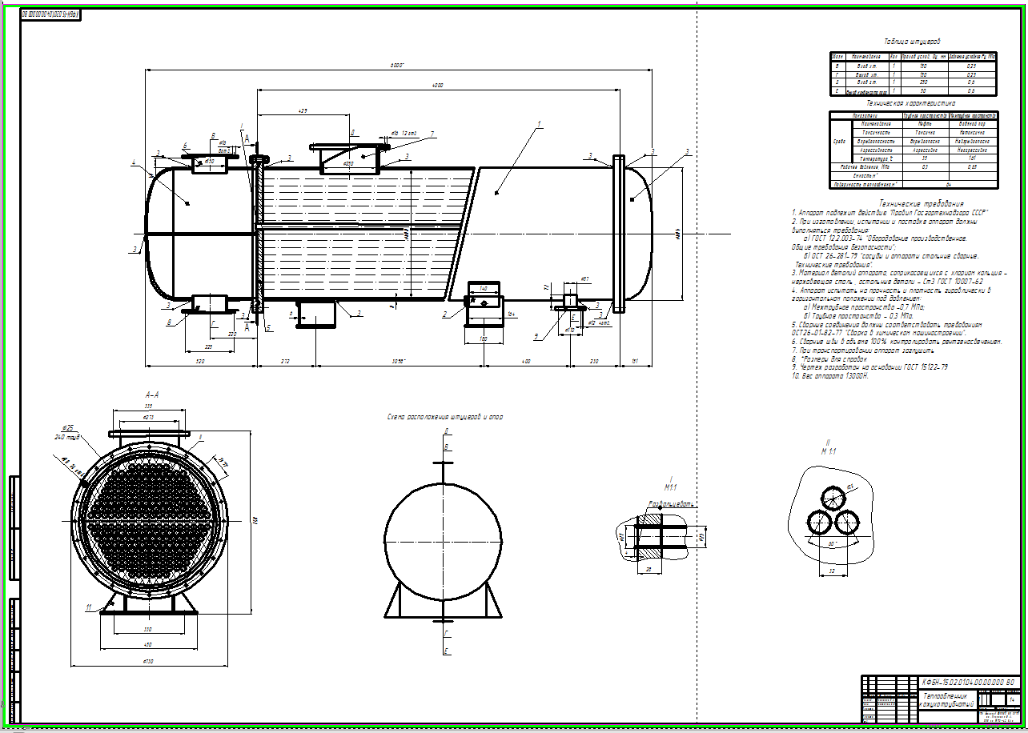
Правила создания бумажного варианта (дипломный проект/ ВКР)
- спецификации сборочных чертежей с подписями

Slide 17
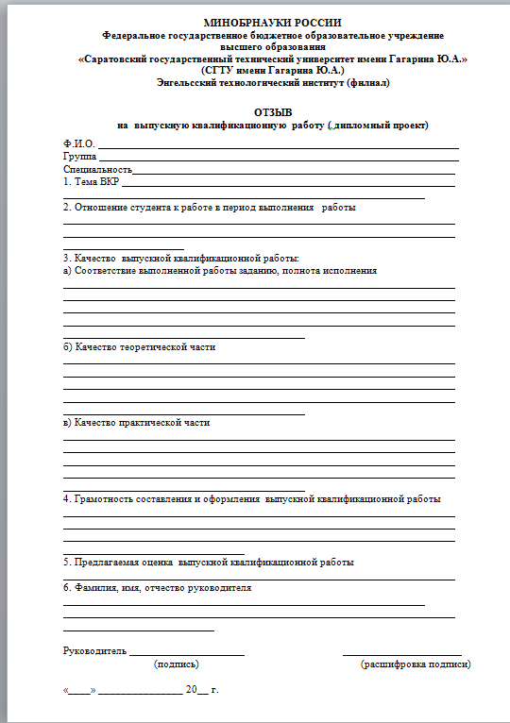
Правила создания бумажного варианта (дипломный проект/ ВКР)
Законченная дипломный проект/ ВКР,
подписанная студентом и консультантами представляется руководителю

Slide 18
Правила создания бумажного варианта (дипломный проект/ ВКР)
Руководитель проверяет качество проекта, подписывает ВКР и вместе с заданием, отзывом
и рецензией представляет председателю ПЦМК специальности.

Slide 19
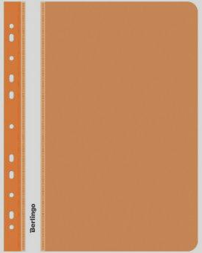
Оформление бумажного варианта
(дипломный проект/ ВКР) в архив
Выпускная квалификационная работа (дипломный проект) оформляется в бумажном варианте
в папке-скоросшивателе с прозрачным верхним листом.
Для хранения документов А4,
снабжена универсальной перфорацией. Изготовлена из плотного пластика.
Флеш-карта – пластиковый конверт

Slide 20
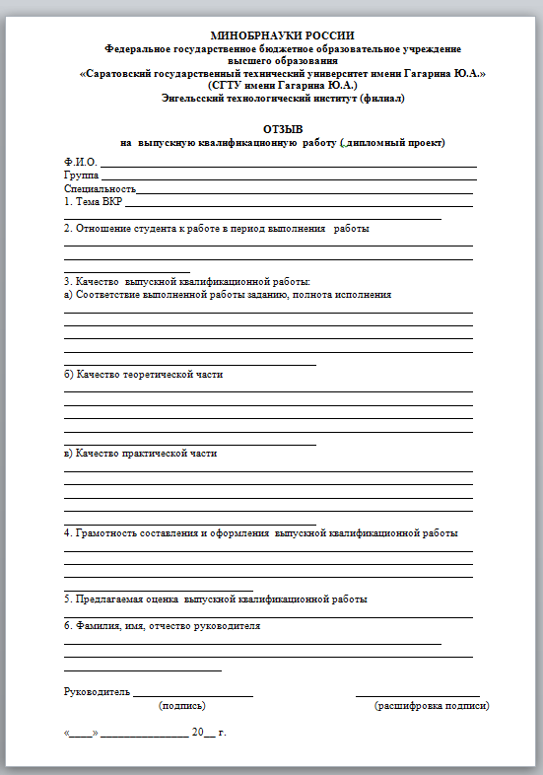
файл - вкладыш с перфорацией А4,
для отзыва с оригинальной подписью руководителя

